Slide 1
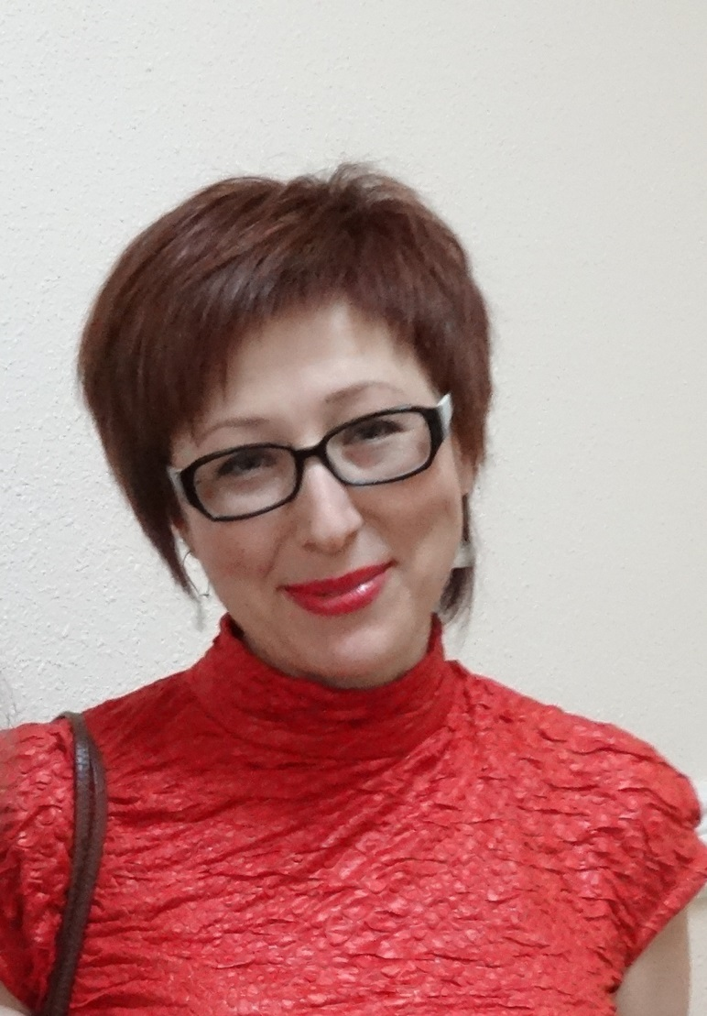
C днём матери, наши дорогие мамы!!!

Slide 3
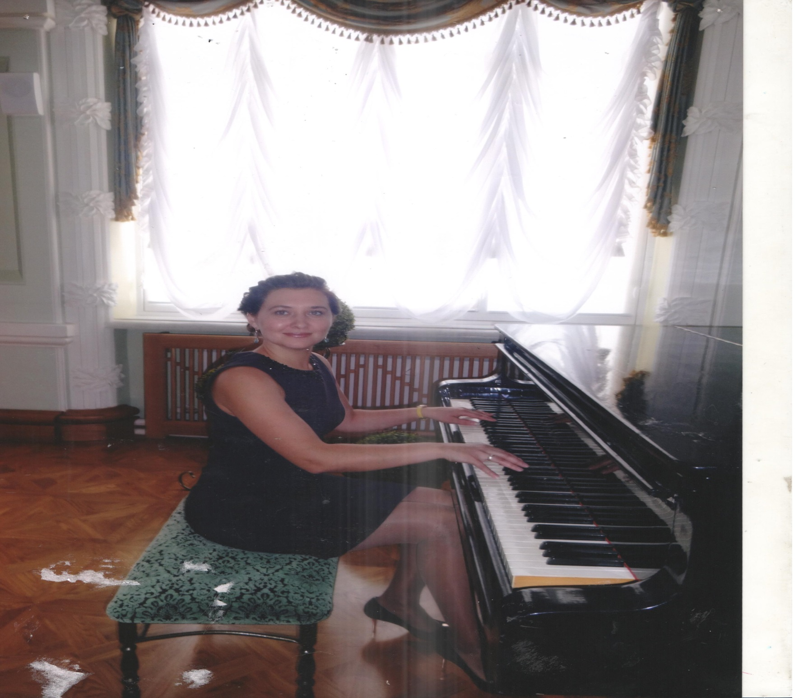

Slide 7
ДОРОГИЕ НАШИ МАМЫ!!! С «Днём матери» посланье Примите в славный час, бесстрастное вниманье, и тихий шёпот фраз

Slide 8
День мамы отмечают во всем мире, и дети поздравляют матерей, желаем, мамам, быть всегда красивыми, чтоб со здоровьем было всё о,кей!

Slide 9
МИЛАЯ, ДОРОГАЯ МАМОЧКА!!! В день матери тебе желаю, Родная мамочка моя, Жить яркой жизнью, процветая, Всегда надеясь и любя

Slide 10
Мамочка, а знаешь, я очень счастливый человек! Мне очень повезло, ведь у меня есть ты – нежная, ласковая, любящая, самая лучшая мама на свете

Slide 11
В День матери, мы хотим сказать спасибо нашим мамам, не только подарившим нам жизнь, они учат нас, своих детей ценить ее, смотреть на мир открыто и приветливо, бороться за свое счастье и никогда не унывать!!!

Slide 12
МИЛАЯ, ДОРОГАЯ МАМОЧКА!!! В день матери тебе желаю, Родная мамочка моя, жить яркой жизнью, процветая, всегда надеясь и любя,

Slide 13
Чтобы глаза твои сияли, чтоб чаще
улыбалась ты, и чтобы силы даровали твои прекрасные мечты!

Slide 14
Мамочка, а знаешь, я очень счастливый человек! Мне очень повезло, ведь у меня есть ты – нежная, ласковая, любящая, самая лучшая мама на свете!

Slide 15
Дорогая моя мама! Ты для меня – пример настоящей женщины, прекрасной и лицом и душой! Я желаю тебе безграничного счастья и любви!

Slide 16
Сегодня, мама, праздник твой, за все хорошее тебя благодарю, пускай в душе твоей царит покой, здоровья, счастья, я тебя люблю.!

Slide 17
С ЛЮБОВЬЮ
К ВАМ -
В А Ш И
Д Е Т И !!!

